Slide 1

Cắt, khâu, thêu sản phẩm tự chọn
Notes:
Gv: Dương Hiển Tịnh- Zalo: 0764471160.

Slide 2
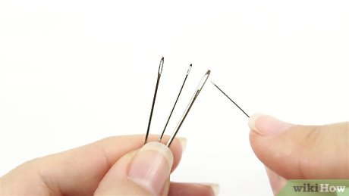
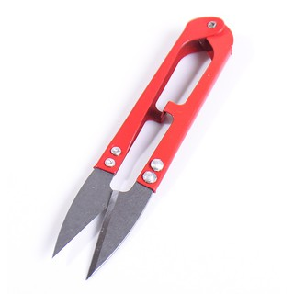
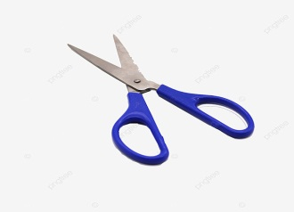

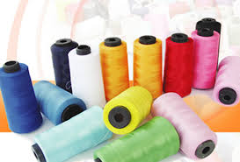
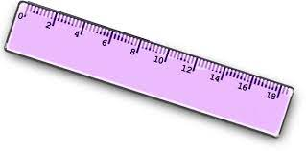
Kỹ thuật: Cắt, khâu thêu sản phẩm tự chọn
CHUẨN BỊ
Vải khâu
Kim khâu, kim thêu chỉ khâu, chỉ thêu
Kéo, thước kẻ, bút chì
20cm
15cm
Notes:
Gv: Dương Hiển Tịnh- Zalo: 0764471160

Slide 3
Kỹ thuật: Cắt, khâu thêu sản phẩm tự chọn
CÁC MẪU KHÂU, THÊU ĐÃ HỌC
1. Khâu thường
2. Khâu đột thưa
3. Thêu móc xích
Notes:
Gv: Dương Hiển Tịnh- Zalo: 0764471160

Slide 4


1. KHỞI ĐỘNG
Đến giờ câu cá rồi . Các cháu giúp ông nhé ^^
PLAY
Notes:
Gv: Dương Hiển Tịnh- Zalo: 0764471160

Slide 5

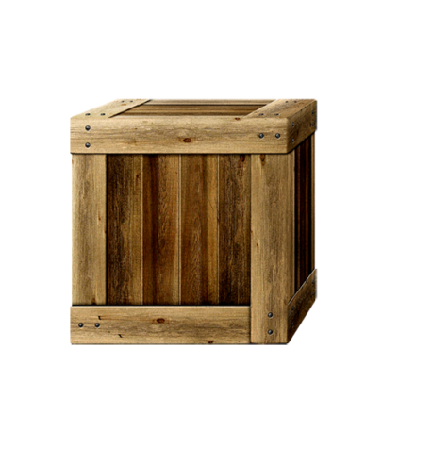




Các điểm trên đường vạch dấu cách nhau bao nhiêu mm ?
A) 5mm
C) 3mm
B) 4mm
D) 2mm
A
B
C
D
SAI Mất rồi
SAI Mất rồi
SAI Mất rồi
Notes:
Gv: Dương Hiển Tịnh- Zalo: 0764471160

Slide 6


Khoảng cách giữa các mũi khâu thường như thế nào với nhau ?
A) Tùy thích
C) Cách đều nhau
B) Dài ngắn khác nhau
D) Rất nhỏ
B
C
Sai mất rồi
A
D
Sai mất rồi
Sai mất rồi
Notes:
Gv: Dương Hiển Tịnh- Zalo: 0764471160

Slide 7

Quy tắc khâu đột thưa là gì ?
A) Tiến 2 lùi 2
C) Tiến 1 lùi 3
B) Tiến 3 lùi 1
D) Tiến 1 lùi 1
B
C
D
A
Sai mất rồi
Sai mất rồi
Sai mất rồi
Notes:
Gv: Dương Hiển Tịnh- Zalo: 0764471160

Slide 8
Các mũi khâu thêu được thực hiện theo chiều từ đâu sang đâu ?
A) Từ dưới lên trên
C) Từ trái sang phải
B) Từ trên xuống dưới
D) Từ phải sang trái
Sai mất rồi
A
B
C
D
Sai mất rồi
Sai mất rồi
Notes:
Gv: Dương Hiển Tịnh- Zalo: 0764471160

Slide 9
Bước đầu tiên khi thực hiện khâu,
thêu là gì ?
A) Chia khoảng cách
C) Vạch dấu đường khâu, thêu.
B) Chọn vải, chỉ
D) Gấp vải
A
B
C
D
Sai mất rồi
Sai mất rồi
Sai mất rồi
Notes:
Gv: Dương Hiển Tịnh- Zalo: 0764471160

Slide 10
Khi kết thúc đường thêu cần chú ý điều gì ?
A) Gút chỉ và cắt chỉ
C) Cắt chỉ
B) Gút chỉ
D) Gút, cắt chỉ ở mặt phải
A
B
C
D
SAI Mất rồi
SAI Mất rồi
SAI Mất rồi
Notes:
Gv: Dương Hiển Tịnh- Zalo: 0764471160

Slide 11

Ông cảm ơn các cháu giúp ông câu cá nha ^^
Notes:
Gv: Dương Hiển Tịnh- Zalo: 0764471160

Slide 12
Kỹ thuật: Cắt, khâu thêu sản phẩm tự chọn
2.KHÁM PHÁ
Notes:
Gv: Dương Hiển Tịnh- Zalo: 0764471160

Slide 13

1. KHÂU THƯỜNG
Quy trình thực hiện
1) Vạch dấu đường khâu
10 9 8 7 6 5 4 3 2 1
Quan sát quy trình và nêu các bước khâu thường ?
Bước 1: Vạch dấu đường khâu.
Bước 2: Khâu các mũi khâu thường theo đường vạch dấu
2) Khâu các mũi khâu thường theo đường vạch dấu
10 9 8 7 6 5 4 3 2 1
10 9 8 7 6 5 4 3 2 1
10 9 8 7 6 5 4 3 2 1
a) Bắt đầu khâu
b) Khâu các mũi khâu đầu
c) Khâu các mũi khâu tiếp theo
Notes:
Gv: Dương Hiển Tịnh- Zalo: 0764471160

Slide 14
1. KHÂU THƯỜNG
a. Bắt đầu khâu
Khâu từ phải qua trái.
10 9 8 7 6 5 4 3 2 1
Lên kim ở điểm 1, cách mép vải 1cm.
Notes:
Gv: Dương Hiển Tịnh- Zalo: 0764471160

Slide 15
1. KHÂU THƯỜNG
b. Khâu các mũi khâu đầu
Rút kim, kéo sợi chỉ vuốt mũi khâu cho đường chỉ thẳng.
10 9 8 7 6 5 4 3 2 1
Các mũi khâu đầu: xuống kim điểm 2, lên kim điểm 3, xuống điểm 4 và lên điểm 5.

Slide 16
1. KHÂU THƯỜNG
c. Khâu các mũi khâu tiếp theo
10 9 8 7 6 5 4 3 2 1
Mũi khâu tiếp theo: Xuống kim điểm 6, lên kim điểm 7, xuống kim điểm 8, lên kim điểm 9, xuống kim điểm 10 và lên kim tại điểm tiếp theo. Cứ như vậy cho đến cuối đường khâu.
Notes:
Gv: Dương Hiển Tịnh- Zalo: 0764471160

Slide 17
1. KHÂU THƯỜNG
Kết thúc đường khâu
10 9 8 7 6 5 4 3 2 1
Xuống kim ở mặt trái, gút chỉ
Notes:
Gv: Dương Hiển Tịnh- Zalo: 0764471160

Slide 18
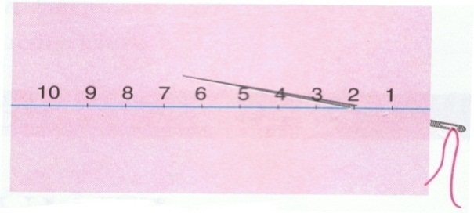
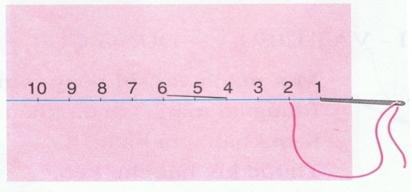
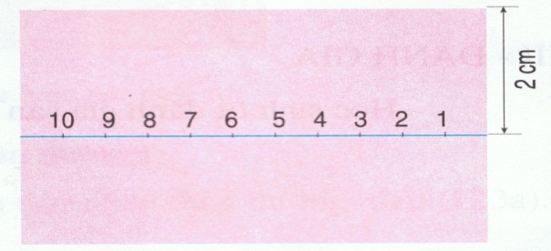
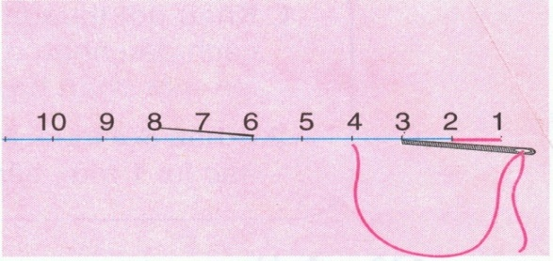
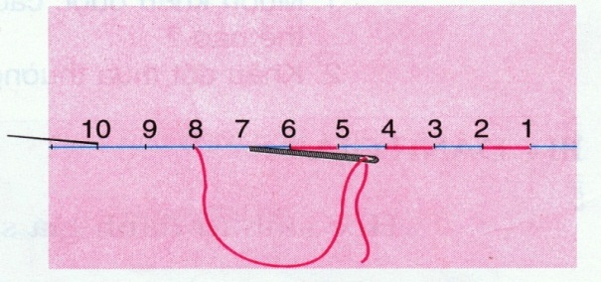
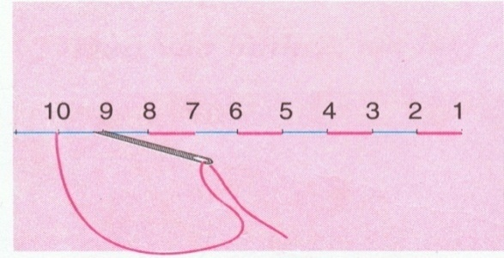
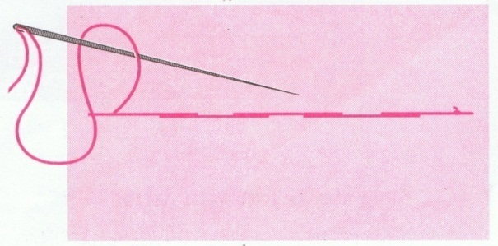
2. Khâu đột thưa
Quy trình thực hiện
2. Khâu đột thưa theo đường dấu.
1. Vạch dấu đường khâu
a) Bắt đầu khâu
b) Khâu mũi thứ nhất
c) Khâu mũi thứ hai
dd) Khâu mũi tiếp theo
e) Kết thúc đường khâu.

Slide 19
2. Khâu đột thưa
a) Bắt đầu khâu
Lên kim tại điểm 2.
10
9
8
7
6
5
4
3
2
1
Notes:
Gv: Dương Hiển Tịnh- Zalo: 0764471160

Slide 20
b) Khâu mũi thứ nhất
2. Khâu đột thưa
- Lùi lại, xuống kim ở điểm 1, lên kim tại điểm 4
- Rút chỉ lên được mũi khâu thứ nhất.
10
9
8
7
6
5
4
3
2
1
Notes:
Gv: Dương Hiển Tịnh- Zalo: 0764471160

Slide 21
c) Khâu mũi thứ 2
2. Khâu đột thưa
Lùi lại, xuống kim tại điểm 3, lên kim tại điểm 6.
Rút chỉ lên được mũi khâu thứ 2.
10
9
8
7
6
5
4
3
2
1
Notes:
Gv: Dương Hiển Tịnh- Zalo: 0764471160

Slide 22
d) Khâu mũi tiếp theo
2. Khâu đột thưa
10
9
8
7
6
5
4
3
2
1
Giống như cách khâu mũi thứ nhất và mũi thứ 2, theo nguyên tắc tiến 3 lùi 1
e) Kết thúc đường khâu
Notes:
Gv: Dương Hiển Tịnh- Zalo: 0764471160

Slide 23
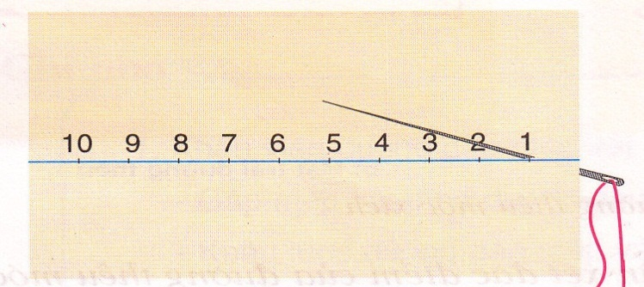
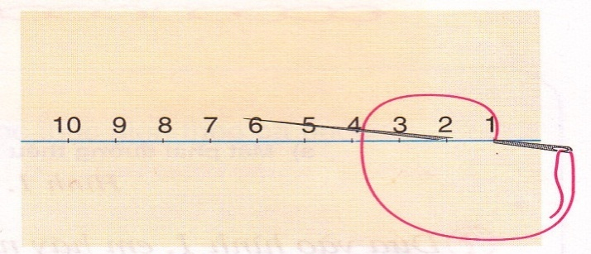

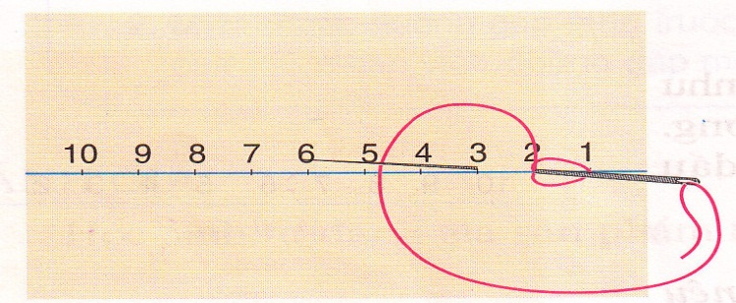
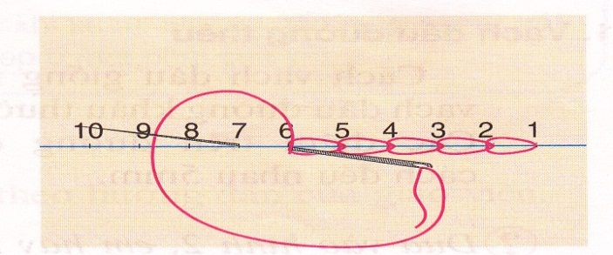
3. Thêu móc xích
Quy trình thực hiện
1. Vạch dấu đường thêu
2. Thêu móc xích theo đường vạch dấu.
10 9 8 7 6 5 4 3 2 1
a) Bắt đầu thêu
b) Thêu mũi thứ nhất
c) Thêu mũi thứ hai
d) Thêu các mũi tiếp theo
Notes:
Gv: Dương Hiển Tịnh- Zalo: 0764471160

Slide 24
10
9
8
7
6
5
4
3
2
1
Notes:
Gv: Dương Hiển Tịnh- Zalo: 0764471160

Slide 25
10
9
8
7
6
5
4
3
2
1

Slide 26
10
9
8
7
6
5
4
3
2
1
Notes:
Gv: Dương Hiển Tịnh- Zalo: 0764471160

Slide 27
10
9
8
7
6
5
4
3
2
1
Notes:
Gv: Dương Hiển Tịnh- Zalo: 0764471160

Slide 28
10
9
8
7
6
5
4
3
2
1

Slide 29
10
9
8
7
6
5
4
3
2
1

Slide 30
10
9
8
7
6
5
4
3
2
1

Slide 31
10
9
8
7
6
5
4
3
2
1

Slide 32
10
9
8
7
6
5
4
3
2
1

Slide 33
10
9
8
7
6
5
4
3
2
1

Slide 34
10
9
8
7
6
5
4
3
2
1

Slide 35
10
9
8
7
6
5
4
3
2
1

Slide 36
10
9
8
7
6
5
4
3
2
1

Slide 37
10
9
8
7
6
5
4
3
2
1

Slide 38
10
9
8
7
6
5
4
3
2
1

Slide 39
10
9
8
7
6
5
4
3
2
1

Slide 40
10
9
8
7
6
5
4
3
2
1

Slide 41
10
9
8
7
6
5
4
3
2
1

Slide 42
10
9
8
7
6
5
4
3
2
1

Slide 43
10
9
8
7
6
5
4
3
2
1

Slide 44
10
9
8
7
6
5
4
3
2
1

Slide 45
10
9
8
7
6
5
4
3
2
1
10
10
9
9
8
8
7
7
6
6
5
5
4
4
3
3
2
2
1
1

Slide 46
10
9
8
7
6
5
4
3
2
1

Slide 47
10
9
8
7
6
5
4
3
2
1

Slide 48
10
9
8
7
6
5
4
3
2
1

Slide 49
10
9
8
7
6
5
4
3
2
1

Slide 50
10
9
8
7
6
5
4
3
2
1

Slide 51
10
9
8
7
6
5
4
3
2
1

Slide 52
10
9
8
7
6
5
4
3
2
1

Slide 53
10
9
8
7
6
5
4
3
2
1

Slide 54
10
9
8
7
6
5
4
3
2
1

Slide 55
10
9
8
7
6
5
4
3
2
1

Slide 56
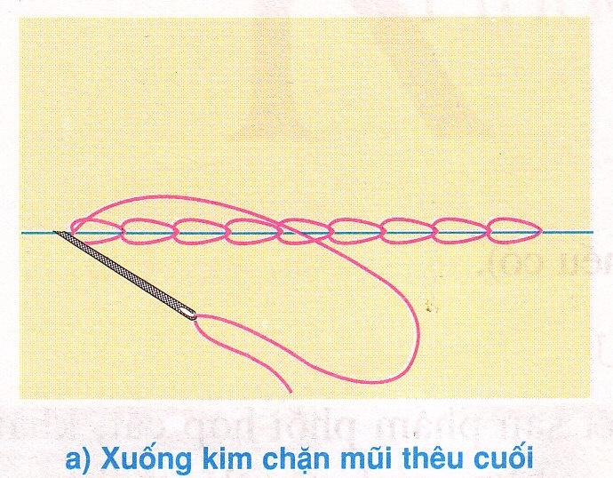
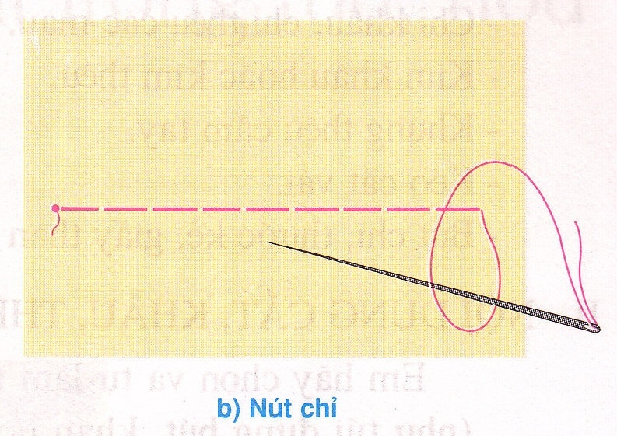
3. Thêu móc xích
Kết thúc đường thêu
Notes:
Gv: Dương Hiển Tịnh- Zalo: 0764471160

Slide 57
Kỹ thuật: Cắt, khâu thêu sản phẩm tự chọn
CÁC MẪU KHÂU, THÊU ĐÃ HỌC
1. Khâu thường
3. Thêu móc xích
2. Khâu đột thưa
Notes:
Gv: Dương Hiển Tịnh- Zalo: 0764471160

Slide 58
Quy trình thực hiện
Hãy ghi số (1, 2, 3, 4, 5) vào ô trống cho đúng với các bước thực hành làm sản phẩm em chọn
1
Vạch dấu sản phẩm trên vải
3
Vẽ mẫu trang trí sản phẩm (nếu muốn trang trí)
2
Cắt vải theo đường vạch dấu
5
Khâu thành sản phẩm bằng các đường khâu đã chọn
4
Thêu trang trí bằng mũi khâu, thêu đã học
Notes:
Gv: Dương Hiển Tịnh- Zalo: 0764471160

